Slide 1

Продвижение портала РУМЦ
Рощупкина Д.А.
Егоров С.В.
Малич Я.А.
Никифоров Н.О.
группа ОМН-111
Наставник: Боброва Е.В., старший преподаватель

Slide 2
Глоссарий
РУМЦ – ресурсный учебно-методический центр по обучению инвалидов и лиц с ограниченными возможностями здоровья
ОВЗ – ограниченные возможности здоровья
Буллинг – травля, агрессивное преследование одного человека
SEO – search engine optimization оптимизация под поисковые системы
SMM – social media marketing маркетинг в социальных сетях
ВОИ – всероссийское общество инвалидов
ВОГ – всероссийское общество глухих
ВОС – всероссийское общество слепых

Slide 3

Заказчик. Проблема
Заказчик: РУМЦ ИМТК РУТ (МИИТ)
Проблема: Ресурсный учебно-методический центр (РУМЦ) планирует сделать портал «Инклюзивное образование в транспортных университетах» популярнее и интереснее для аудитории (повысить его посещаемость и узнаваемость, оперативно оповещать о новостях портала аудиторию), но не может, так как для портала не разработан план продвижения и имеется нехватка контента.

Slide 4
Цель и задачи
Цель:
Помочь людям с ограниченными возможностями здоровья понять, что они могут получить достойное образование наравне со всеми и стать квалифицированными специалистами.
Задачи:
Определить целевую аудиторию сайта и выявить ее информационные потребности
Создать контент, который будет необходим и интересен для целевой аудитории, структурировать информацию и разместить на сайте
Провести работу по SEO оптимизации сайта
Провести работу по SMM продвижению сайта

Slide 5
Виды работ
1. Анализ интересов студентов с ОВЗ, их родителей, транспортных университетов, предприятий
2. Поиск и обработка контента
3. Структурирование информации по разделам сайта
4. Проведение верификации контента заказчиком и наставником проекта
5. Корректировка информации при необходимости
6. Анализ популярных запросов, выделение ключевых слов, создание семантического ядра
7. Передача контента для размещения
8. Создание различных групп в социальных сетях
9. Поддержание активности в социальных сетях
10. Создание различных чатов для студентов с ОВЗ для обмена вопросами

Slide 6
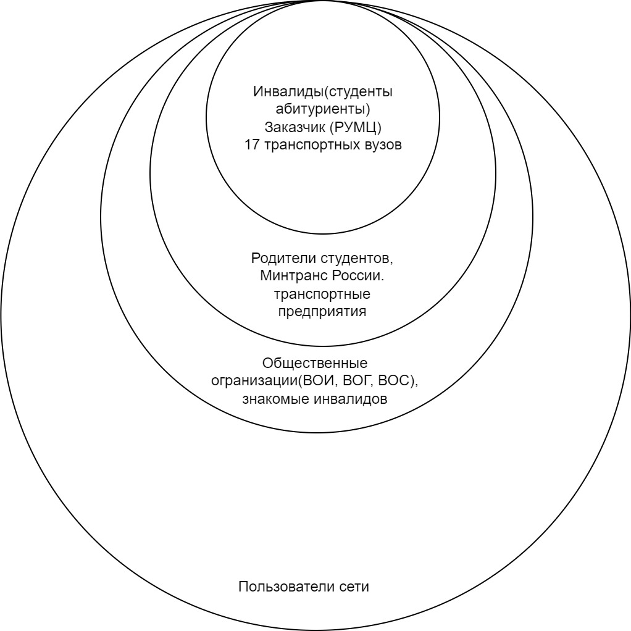
Анализ стейкхолдеров
Notes:
И

Slide 7
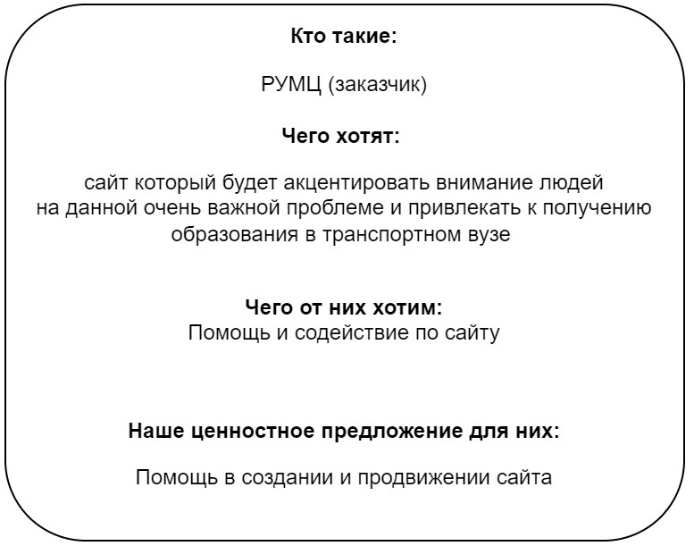
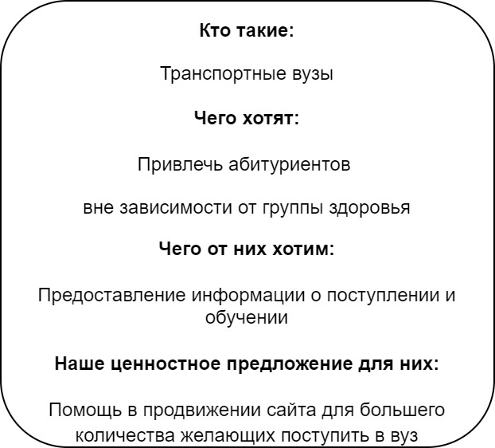
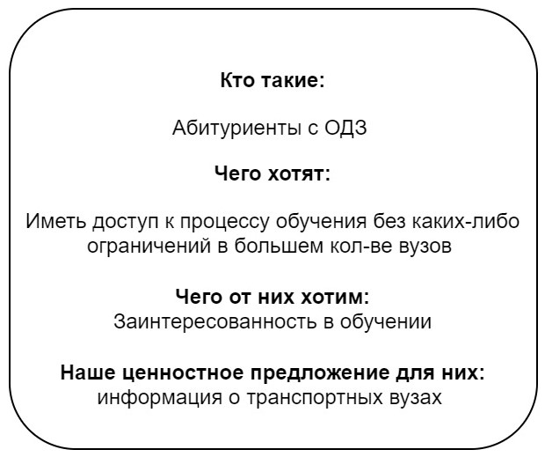
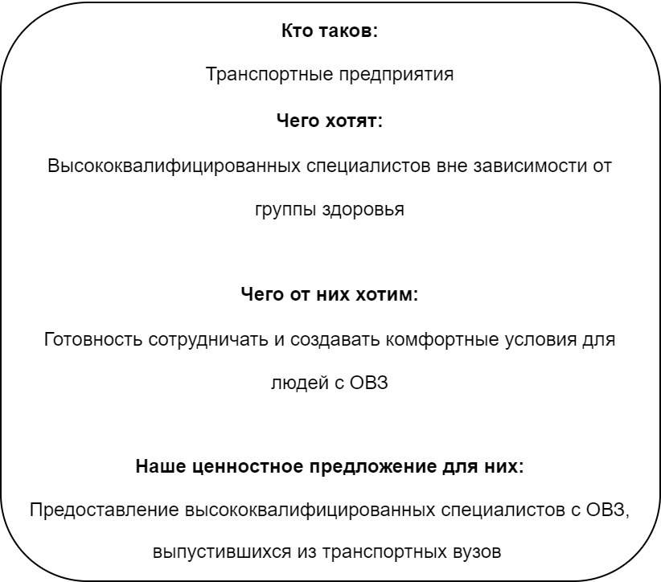
Карточки стейкхолдеров

Slide 8
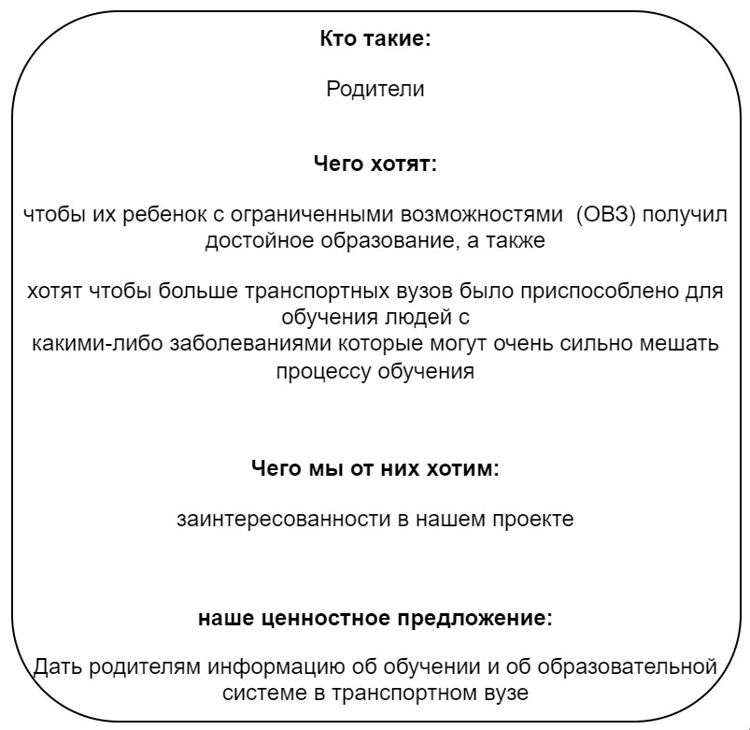

Карточки стейкхолдеров

Slide 9
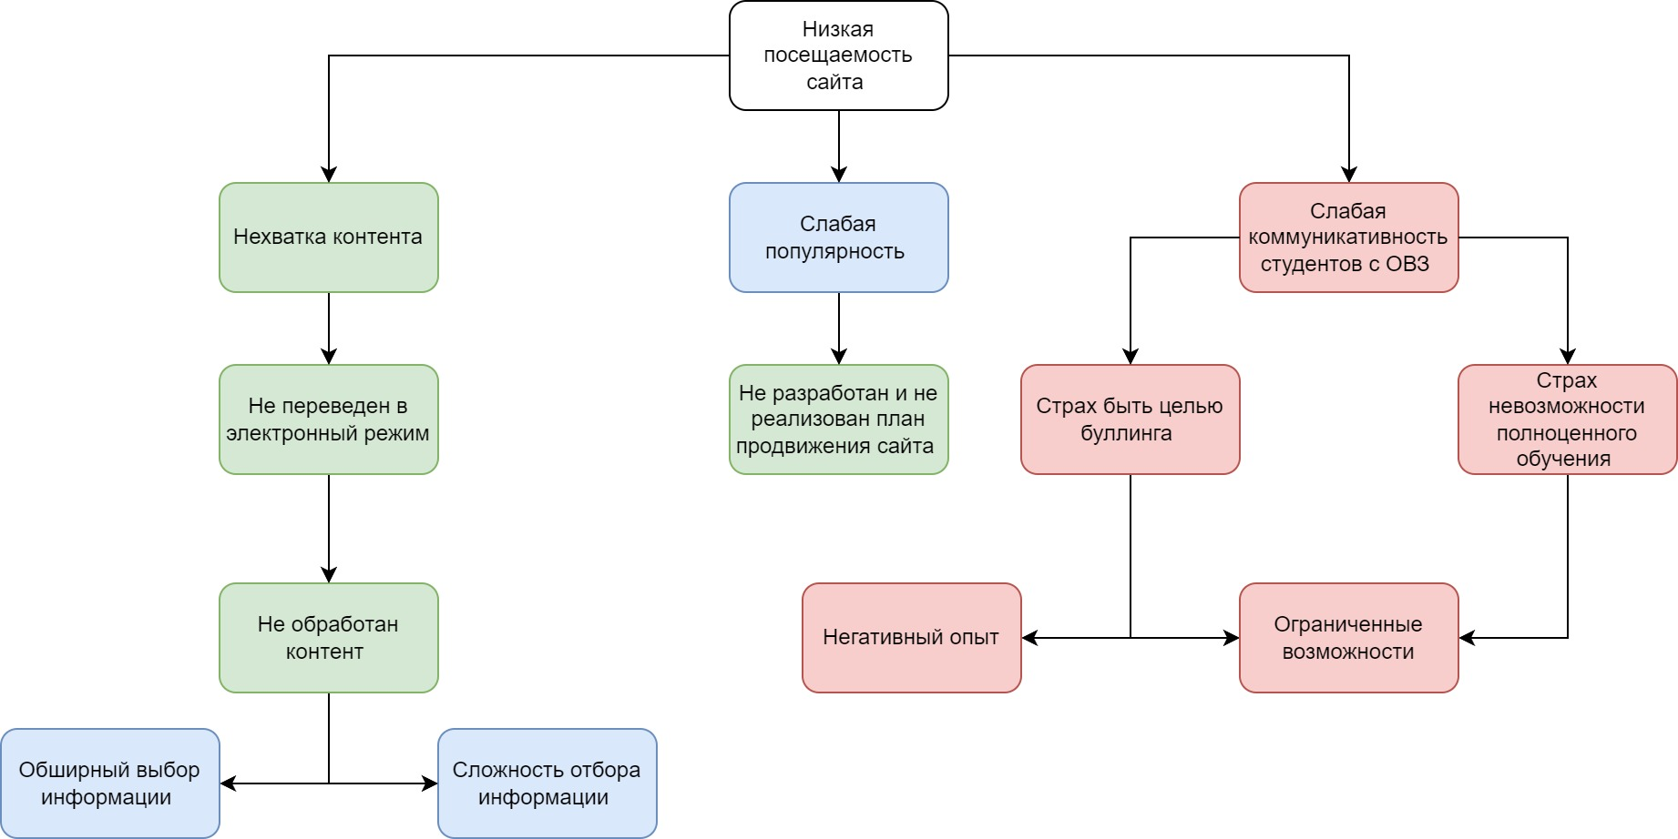
Поиск корневых проблем

Slide 10
Описание выбранного решения
1. Сбор и структурирование информации по каждому разделу.
2. Создание удобного и доступного интерфейса для пользователей с различными ограничениями. Добавление функций изменений шрифта, специальных цветовых схем и опции чтения текста голосом.
3. Формирование сообщества пользователей на основе создания аккаунтов в социальных сетях (ВК, Телеграмм). Необходимо обратится к студентам с ограниченными возможностями здоровья и предложить им присоединиться к сообществу, где студенты могут обмениваться опытом, задавать вопросы и помогать друг другу.
4. Налаживание контактов с организациями, которые занимаются работой с людьми с ОВЗ. Предлагаем связаться с организациями и рассказать о нашем портале. Это поможет помочь привлечь больше пользователей на наш портал.

Slide 11
План мероприятий по информационной поддержке и продвижению сайта
№ п/п | Мероприятие | Цель | Результат | Этапы | Срок | Исполнитель | Роль
1 | Подготовка и размещение информации на портале |  |  |  | 31.06.23
 | По разделу: доступная среда Подразделы «Условия доступности», «Паспорта доступности» | Рассказать об удобствах инфраструктуры | Контент готов к размещению на сайте | Сбор и структурирование информации Проверка эксперта Внесение корректировок | 07.04-07.05 07.05-10.05 10.05-17.05 | Дарья | Аналитик
 | По подразделу:нормативные правовые документы | Собрать и структурировать нормативыне документы | Контент готов к размещению на сайте | Сбор и структурирование информации Проверка эксперта Внесение корректировок | 07.04-07.05 07.05-10.05 10.05-17.05 | Дарья | Аналитик
 | По подразделу: фото и видео | Создать структуру подраздела | Структура подраздела | Создание макета подраздела Проверка эксперта Внесение корректировок | 07.04-23.05 24.05-01.06 02.06-09.06 | Ян | Дизайнер
 | По подразделу: инвалидам Подраздел «Условия приема» | Предоставить актуальную информацию о б условиях поступления | Контент готов к размещению на сайте | Сбор и структурирование информации Проверка эксперта Внесение корректировок | 07.04-07.05 07.05-10.05 10.05-17.05 | Никита | Аналитик
 | По подразделу: каталог ссылок | Создать структуру каталога ссылок | Структура каталога | Сбор и структурирование информации Проверка эксперта Внесение корректировок | 26.04-23.05 24.05-01.06 02.06-09.06 | Сергей , Никита, Ян | Аналитик
 | Подготовка плана мероприятий и презентации | Распределение и представление результатов работы | Презентация | Подготовка презентации Проверка эксперта Внесение корректировок | 20.05 -22.05. 22.05-23.05 24.05-25.05 | Сергей | Лидер команды
2 | Анализ популярных запросов, выделение ключевых слов, создание семантического ядра | SEO оптимизация сайта | Предложения по SEO оптимизации сайта | Работа с SEO оптимизацией | 01.09-15.12 | Сергей | SEO специалист
3 | Создание групп в социальных сетях и продвижение контента | SMM продвижение сайта | Группы в соц. сетях созданы и поддерживаются | Создание групп в социальных сетях Размещение контента Продвижение портала | 01.09-15.09 15.09-15.10 15.10-15.12 | Дарья | SMM специалист

Slide 12
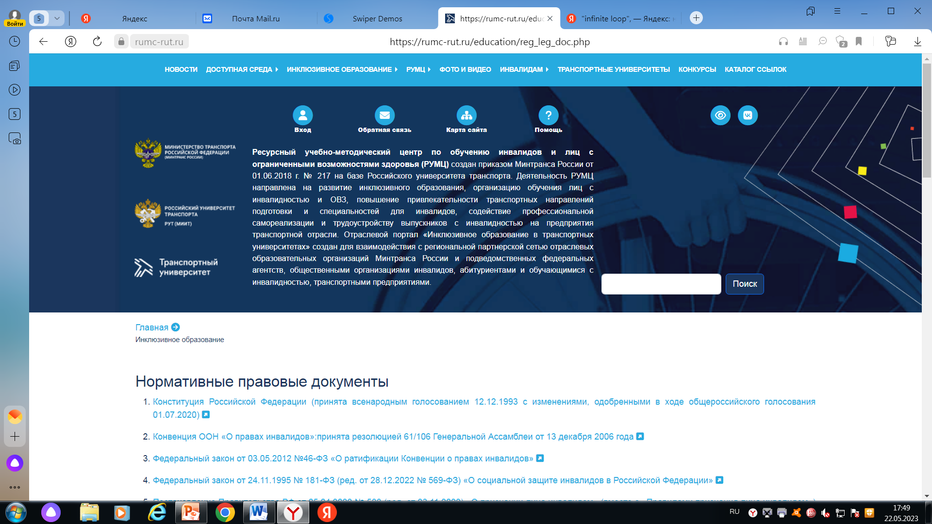
Раздел: инклюзивное образование
Раздел «Инклюзивное образование» содержит
список нормативно-правовых документов
гиперссылки на документы

Slide 13
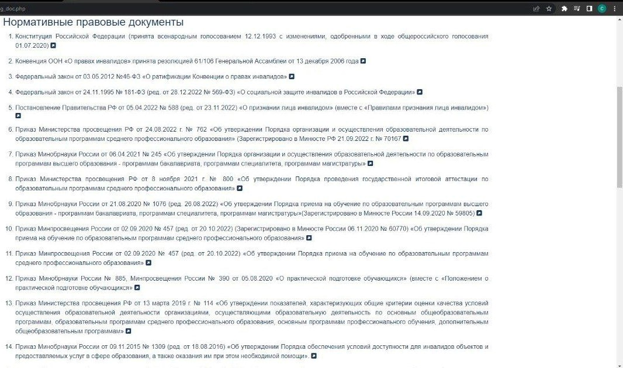
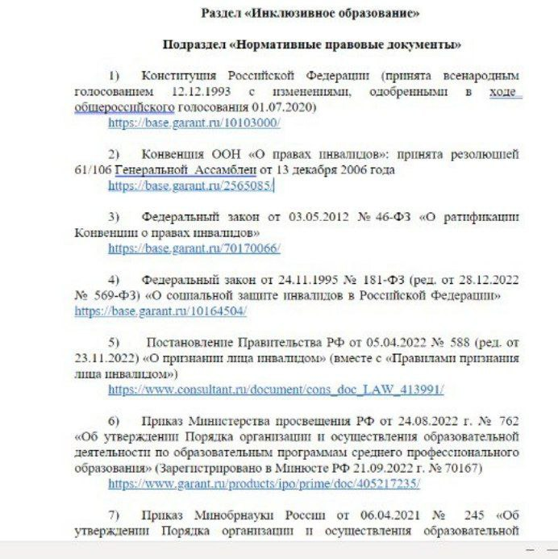
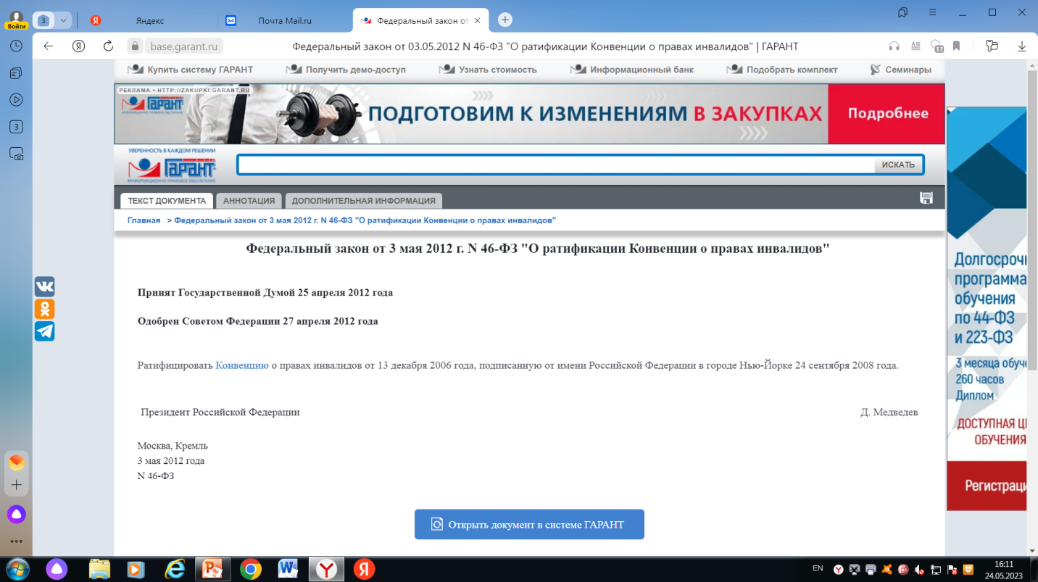
Результат работы над разделом

Slide 14
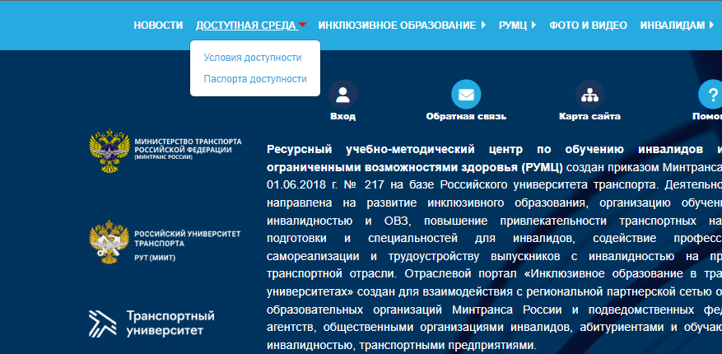
Раздел: доступная среда
Подраздел «Условия доступности» имеет:
список университетов
ссылки на сайты (доступная среда)
Подраздел «Паспорта доступности» имеет:
список университетов,
название корпуса, адрес
ссылки на сайты (паспорта доступности)

Slide 15
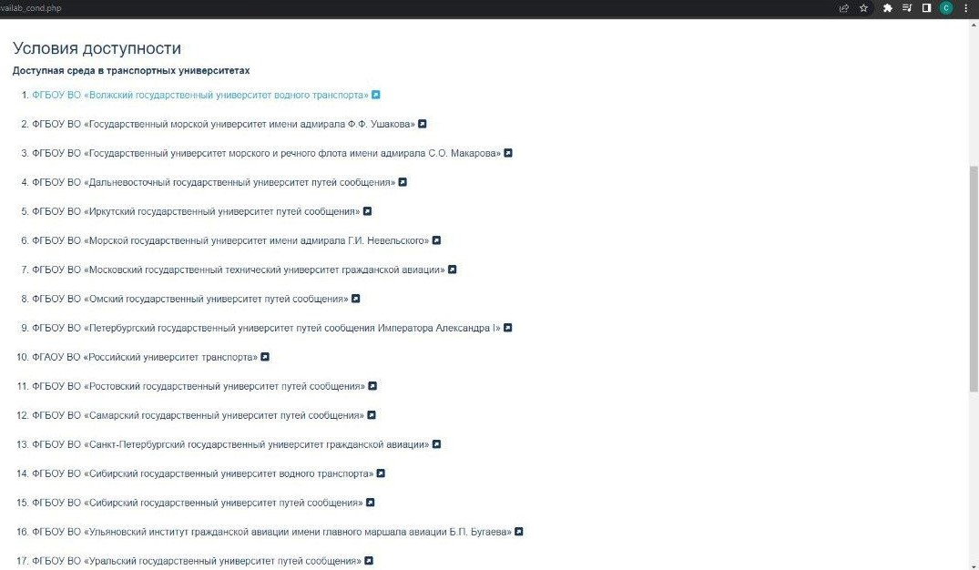
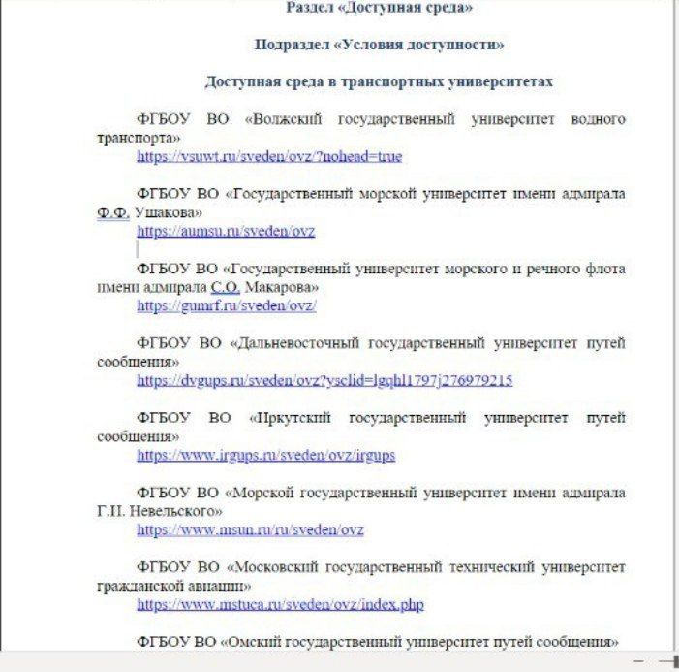
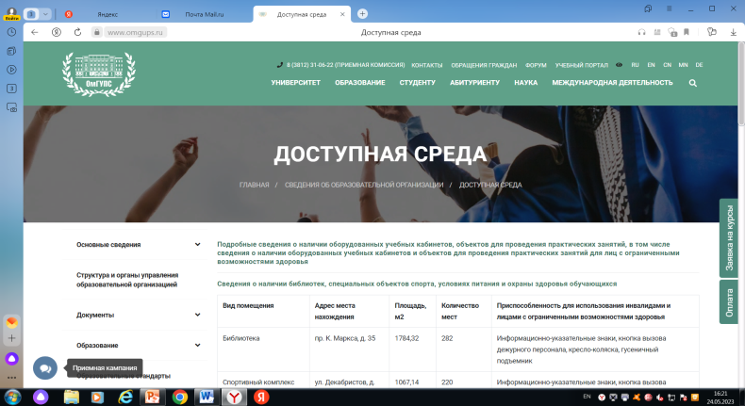
Результат работы над разделом

Slide 16
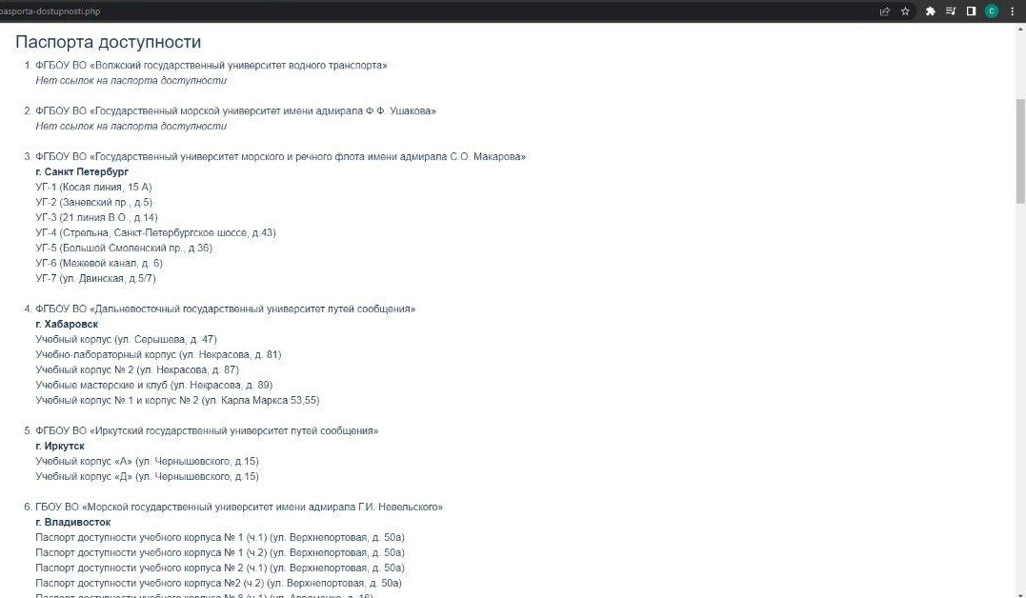
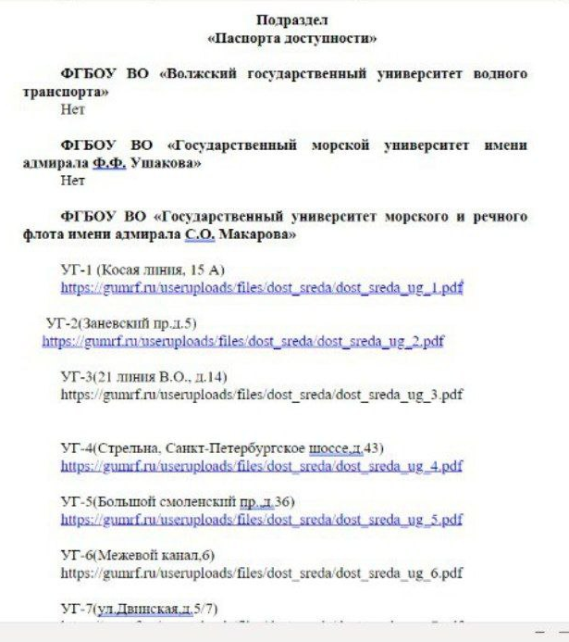
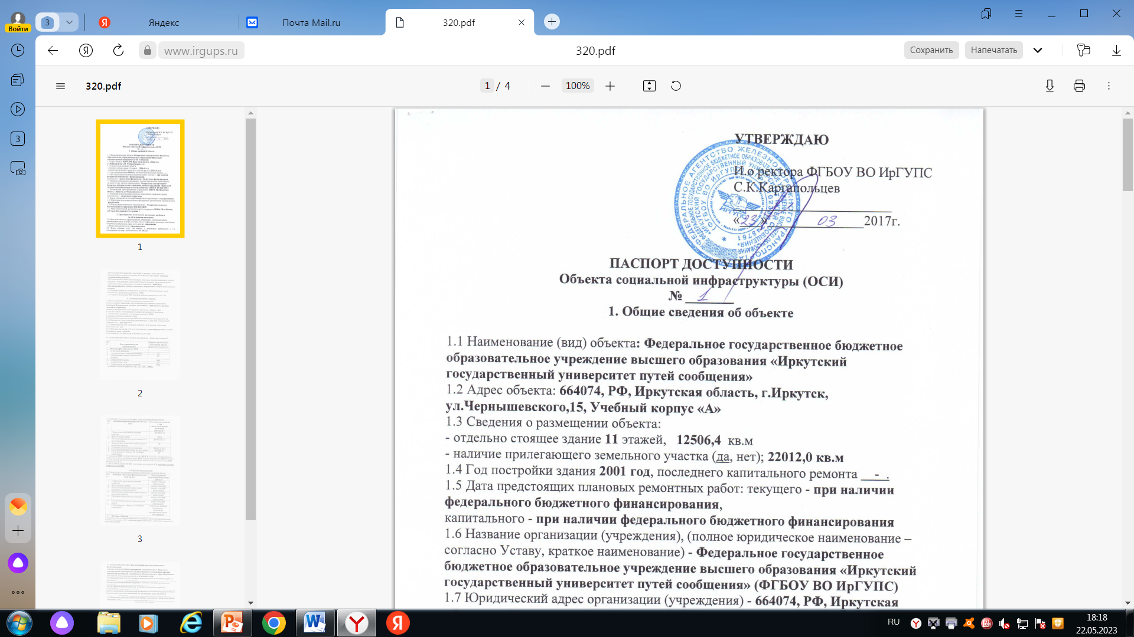
Результат работы над разделом

Slide 17
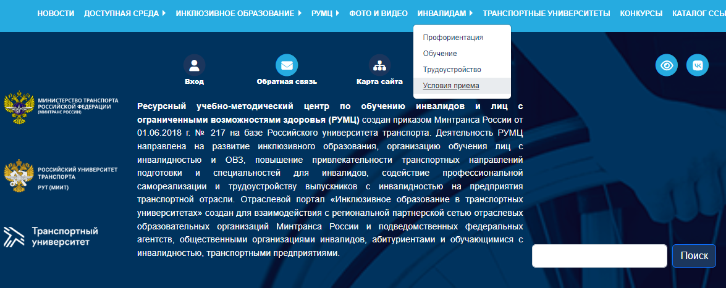
Раздел: инвалидам
Подраздел «Условия приема» содержит:
Название университета
Условия приема абитуриентов
Условия приема инвалидов и лиц с ОВЗ

Slide 18
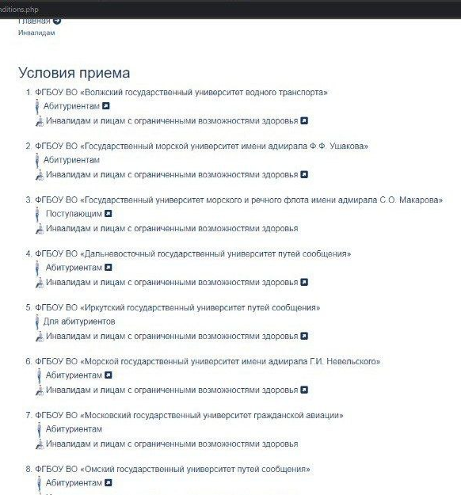
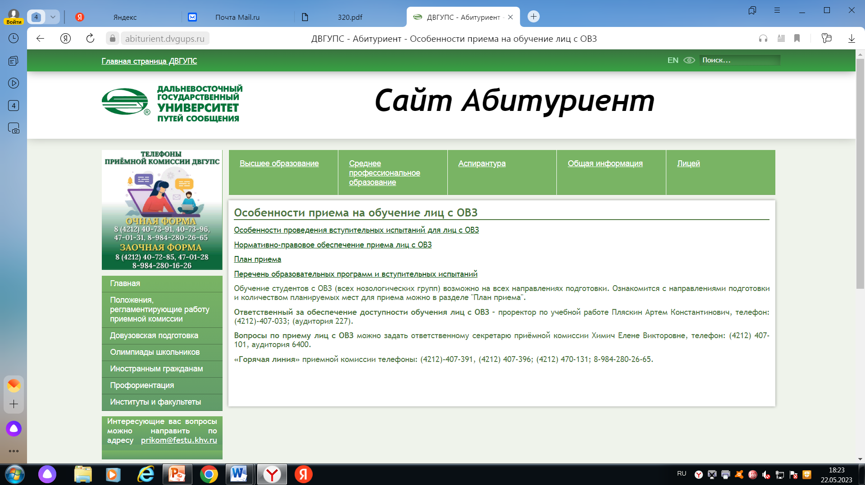
Результат работы над разделом

Slide 19
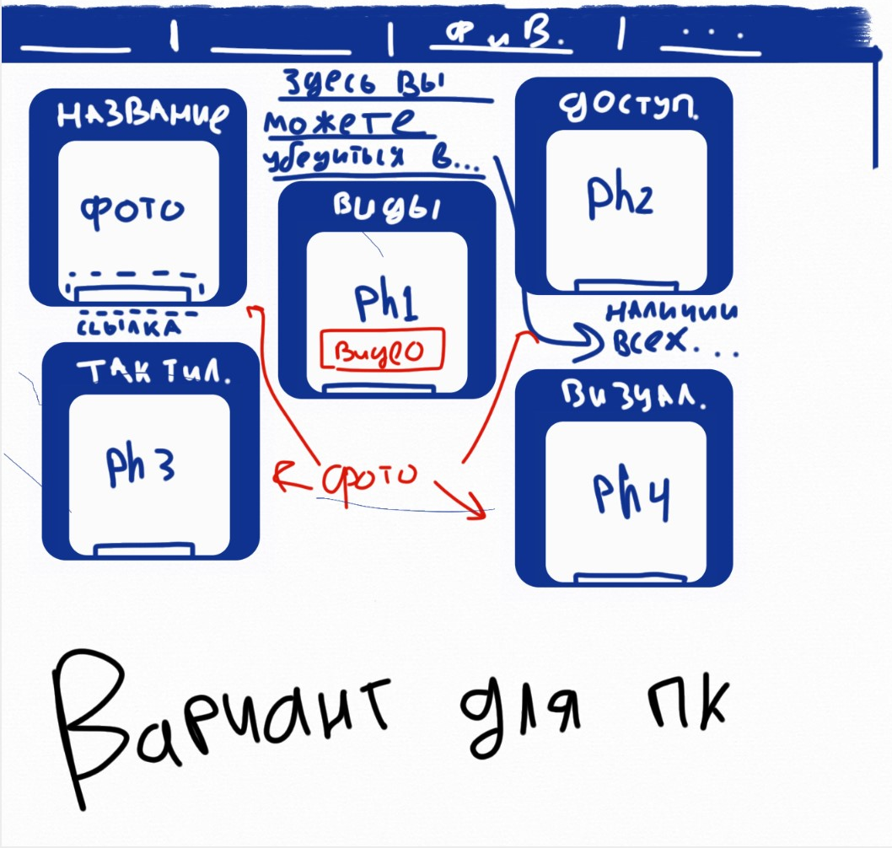
Раздел: фото и видео
Структура раздела
В разделе все будет сгруппировано на:
Фото
Видео
Фото (по тематике)
Видео (по тематике)
- будут разработаны 2 варианта дизайна (для ПК и мобильных устройств)
у каждой фотографии будет надпись, по которой она будет отведена в группу, по надписи (тегам) можно будет перейти в группу к такого же рода материалам - цветовая гамма в стиле сайта, белый и синий цвет

Slide 20

Раздел фото и видео для пользователей смартфонов
Для пользователей, которые используют свои смартфоны для просмотра страницы, был создан упрощенный внешний вид Каждый раздел будет идти один за другим вниз

Slide 21
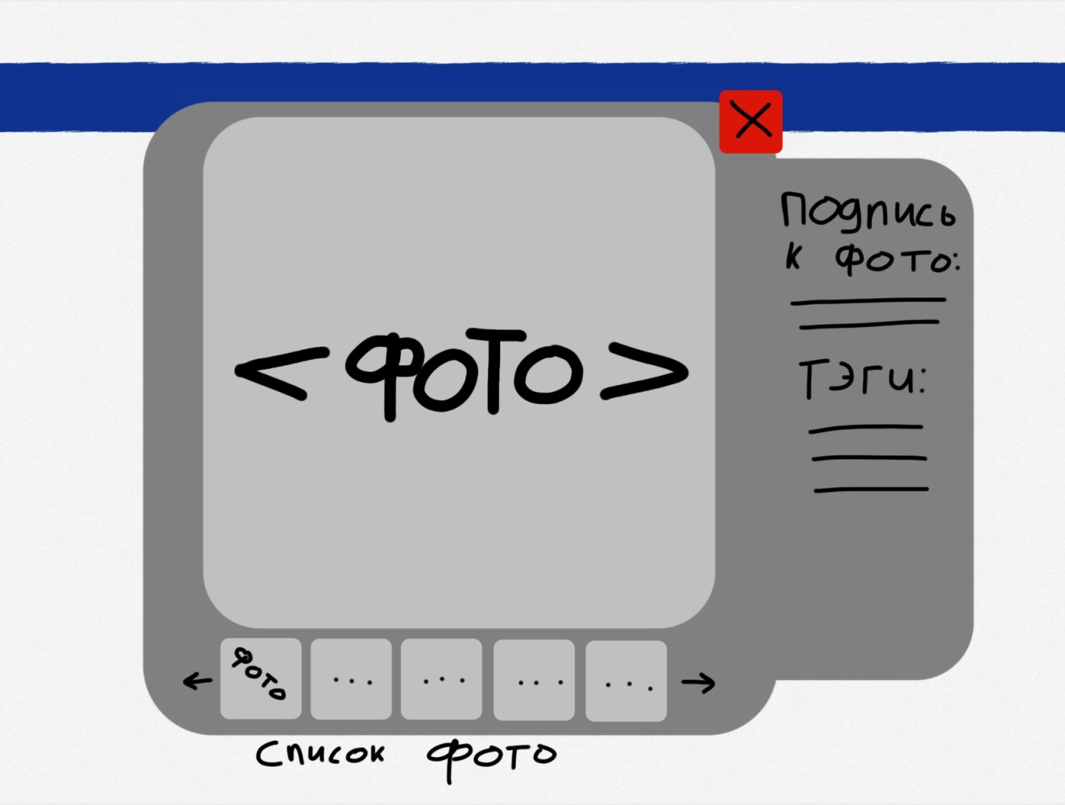
Раздел: фото и видео
Предлагаем выбрать макет фотогалереи из Демо-версии Swiper
Просмотр вариантов галереи по ссылке https://swiperjs.com/demos
для перелистывания будет использован принцип "infinite loop", то есть это будет "бесконечный" альбом, который можно будет дополнять или обновлять.

Slide 22
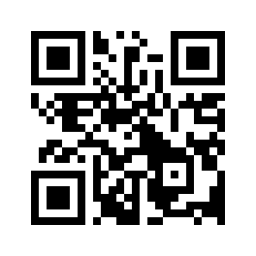
Команда:
Рощупкина Д.А. – SMM специалист
Егоров С.В. – SEO оптимизатор
Малич Я.А. - дизайнер
Никифоров Н.О. – аналитик

